Slide 1
ANTI HISTAMINIQUES

Slide 2
HISTAMINE
Stockée dans les mastocytes tissulaires (peau, intestin, foie, bronches, tumeurs) et les basophiles circulants → libérée massivement sous l'effet d'une réaction antigène-anticorps.
Synthétisée (mais non stockée) dans les plaquettes, les cellules dendritiques, les lymphocytes, cellules pariétales et principales de l’estomac, neurones cérébraux d’où elle peut être rapidement libérée.
Effets H1:
Vx: Vasodilatation et augmente la perméabilité capillaire.
GI: ↑ motilité intestins et ↑ sécrétions salivaires
Poumons: Bronchoconstriction
Cœur: ↓conduction
SNC
Prutit/douleur
Sédation SNC
Nausées/vomissements
Cellules immuno-inflammatoires
Effets H2 :
Vx: Vasodilatation et augmente la perméabilité capillaire
Estomac: ↑ sécrétions gastriques
Cœur:↑ rythme et contraction

Slide 3
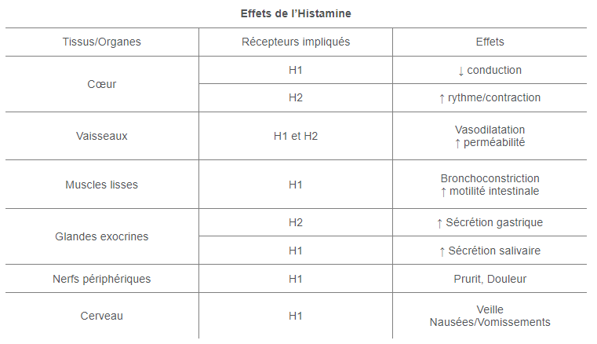
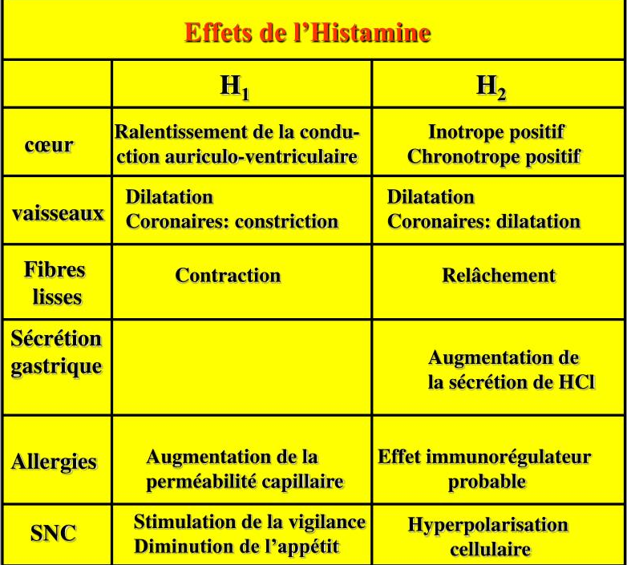
HISTAMINE
Anti-histaminiques H1 (sauf comme anxiolytiques ou comme hypnotiques) (pharmacomedicale.org)

Slide 4
LES ANTI – HISTAMINIQUES
Les anti histaminiques ont des actions inégales vis-à-vis des divers effets de l’histamine: Les antihistaminiques inhibent surtout les effets périphériques (artérioles, veinules) de l’histamine et l’augmentation de la perméabilité capillaire ce qui les rends efficaces dans les manifestations allergiques muqueuses ou cutanées. Par contre, ils n’ont qu’une action faible pour contrer l’hypotension engendrée par l’histamine. Dans ce contexte, l’association d’antagonistes H1 et H2 est plus efficace pour bloquer les effets tensionnels de l’histamine mais reste insuffisante dans le traitement du choc anaphylactique.
Les antihistaminiques H1 sont également capables d’inhiber la mobilisation ou l’activation des cellules inflammatoires : c’est le cas de la migration des éosinophiles dans les manifestations d’allergie cutanée, nasale, oculaire ou de la sécrétion de cytokines (IL-1b, IL-6, IL-8 TNFµ, GM-CSF…)
Les antihistaminiques anciens ont des effets sédatifs et anticholinergiques, antisérotonines (↑ appétit), antinaupathiques (traitement des cinétoses) et antitussifs.
L’absence d’effets centraux (effets sédatifs, somnolence) des antihistaminiques de 2ème génération repose sur l’absence de passage de la barrière hématoencéphalique (hydrophilie) et sur une affinité plus faible de l’antihistaminique pour les récepteurs centraux..

Slide 5
LES ANTI – HISTAMINIQUES
(Leponex®)
(Parapic®, Stilex®)
(Cetallerg®, Zyrtec®, Triofan®); Lévocéririzine (Xyzal®)
(Claritine®); Desloratadine (Aérius®)
Avec l’expiration des, certains isomères (desloratadine (Aerius®), lévocetirizine (Xyzal®) ont été mis sur le marché mais, bien récent, ces produits n’apportent toutefois pas d’amélioration réelle par rapport aux anciennes molécules.

Slide 6
1ère génération
2ème génération
DA: Dermatite Atopique
IVRS: Infection des Voies Respiratoires Supérieures
N/V: nausées/vomissements
RCA: Rhino-Conjonctivite Allergique
→ Potentiel sédatifs ++!
Arbid®gttes: IVRS, RCA
Solucalm® (+NAC): toux grasse
Triofan rhinite®(+phényléphrine) caps retard: IVRS, RCA
Sélectifs de l’histamine sur récepteurs H1
Non compétitifs → un excès d’histamine ne les déplace pas (ou peu) → agissent aussi lors de forte concentration d’histamine (anaphylaxie)
Chlorphéniramine
(Pic : 2-6h; T_{1/2}: 13-30h )
Feniallerg® gttes, gel: urticaire, RCA, allergies, prurits (varicelle, insecte, cholestase
Otriduo®; Vibrocil® sprays (+phényléphrine): RCA avec prurit
Dimétindène
(Dbt: 30 min. Pic : 2-5h; T_{1/2}: 6h)
Potentiel sédatif léger
Sanalepsi® gttes: nervosité à endormissement, RCA
Cariban®caps (+pyridoxine) ret.: N/V pd grossesse
VICKS MediNait® (+paracetamol, dextromethorphane, Ephedrine): Sd grippal
Cétirizine
(Pic : 1-2h; T_{1/2}: 10 h )
Cetallerg® cpr, gttes: urticaire chronique, RCA
Zyrtec ®cpr, gttes: urticaire chronique, RCA
Doxylamine
(Pic : 1.6-2.4h; T_{1/2}: 10-12h )
Lévocétirizine
(Pic : 1h; T_{1/2}: 8h+/-2h )
Xyzal® cpr, gttes: urticaire chronique, RCA
Ketotifène
(Pic : 2-4h; T_{1/2}: 3-5h + 21h)
Zaditen® cpr: urticaire chronique, RCA, DA)
Bilastine
(Pic : 1.3h; T_{1/2}: 14.5h)
Bilaxten® cpr, solution: urticaire, RCA
Oxomémazine
(Pic : ?; T_{1/2}: ?)
Toplexil® sirop: antitussif, mucolytique
Non sédatifs
+ Effet anti cinétose
(atropinique)
Benocten® cpr, gttes: tbl endormissement nerveux ou sur toux; prurit
Bonox®cpr: tbl endormissement
Caladryl® lotion (+ camphre et zinc): prurit cut.; coup de soleil pîqûre d’insecte
Fenipic® gel, sol. (+benzalkonium, menthol,dexpanthenol : pîqûres d’insecte
Makatussin® sirop, gttes (+codéine): toux irritative
Rhinitin® caps retard: RCA
Diphenhydramine
(Pic : 1-4h; T_{1/2}: 5h)
Loratadine
(Pic : 2h; T_{1/2}: 8h+28h (→ desloratadine)
Claritin®cpr: urticaire chronique, RCA
Lora®cpr: urticaire chronique, RCA
Lorado®: RCA
Desloratadine
(Pic : 3h; T_{1/2}: 27h )
Aerius®cpr, solution: urticaire, RCA
Dimenhydrinate
(Pic : h; T_{1/2}: h)
Trawell® chewing gum: cinétose
Rhinocap® caps (+phényléphrine et caféine): IVRS, RCA
Hydroxyzine
(Pic : 2h; T_{1/2}: 13+/-4h)
Atarax® sirop, cpr.: troubles anxieux; prurit
Fexofenadine®cpr: RCA
Fexo® : RCA
Telfast®cpr, sol: urticaire chronique, RCA
Fexofenadine
(Pic : 1-3h; T_{1/2}: 11-15h )
Meclizine
(Pic: 1h; T_{1/2}: 6h mais effet 24h)
Itinerol B6® caps, supp.: N/V (cétose, grossesse) et cinétose

Slide 7
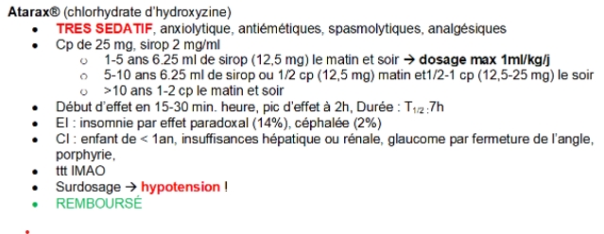
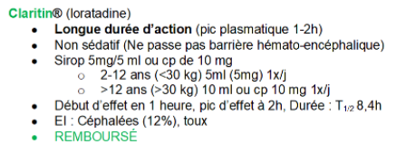
Les antihistaminiques H1 les plus utilisés
(Cetallerg®, Zyrtec®, Triofan®); Lévocétirizine (Xyzal®)
(Telfast®, Fexo®)
(Claritine®, Lora®, Lorado®); Desloratadine (Aérius®)

Slide 8
CONTRE INDICATIONS DES ANTIHISTAMINIQUES ET DES ANTICHONINERGIQUES :
Association à d’autres dépresseur du SNC :
Alcool
Anxiolytiques
Antidépresseurs sédatif
Barbituriques
Benzodiazépines
Neuroleptiques
Clonidine
Dérivés morphiniques (analgésiques et antitussifs)et méthadone
Association à d’autres atropiques :
Antidépresseurs tricycliques
Neuroleptiques (Nozinan®)
Antispasmodiques atropiniques
Antiparkinsoniens anticholinergiques
Disopyramide
Risque de majoration de la dépression centrale pouvant avoir de conséquences importantes, notamment en cas de conduite automobile ou d’utilisation de machine
Risque de rétention urinaire, constipation, sécheresse de la bouche

Slide 9
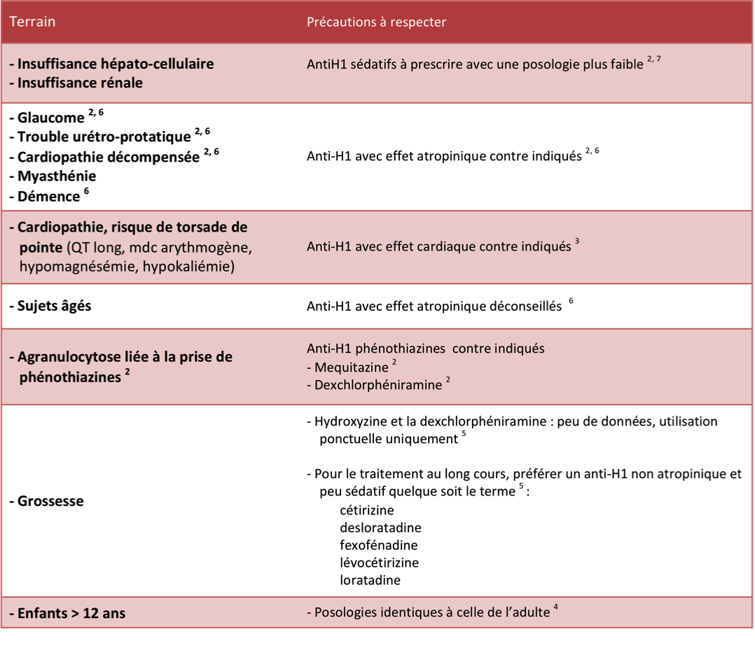
CONTRE INDICATIONS DES ANTIHISTAMINIQUES ET DES ANTICHONINERGIQUES :

